Slide 1
«Театр корифеїв»
Представники театру, зародження

Slide 2
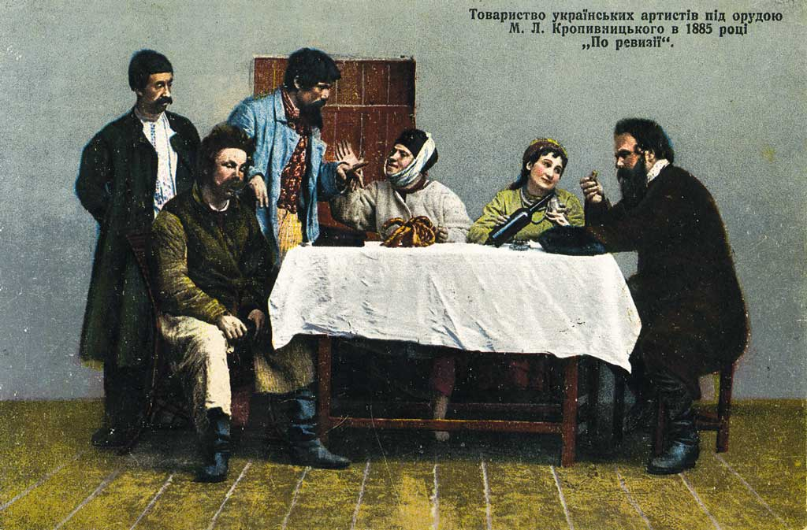

Корифей – це видатний діяч у сфері мистецтва або науки. «Театр корифеїв» - перший професійний український театр, який ввібрав до себе найвидатніших діячів.

Slide 3
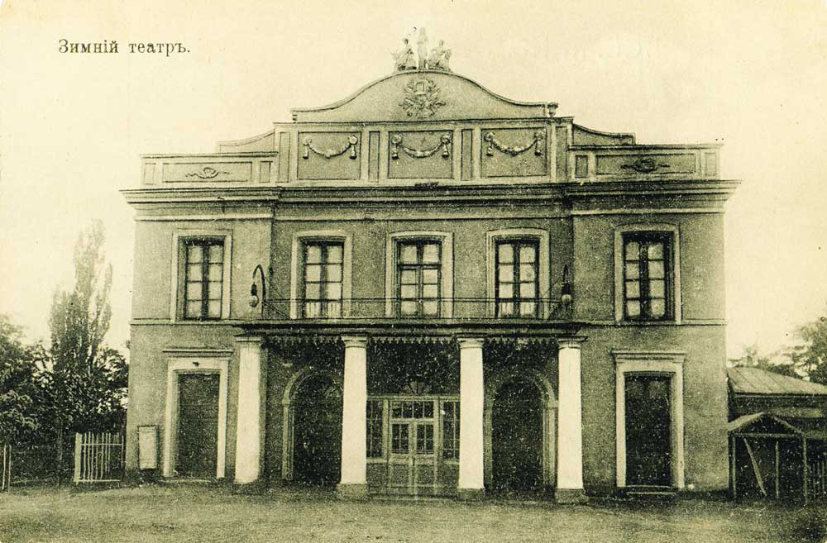
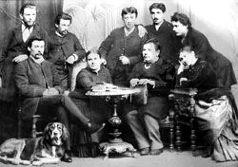
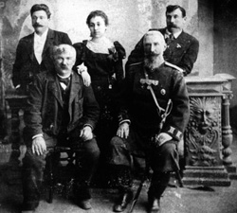
Стиль синкретичного театру, що поєднував драматичне й комедійне дійство з музичними, вокальними сценами, включаючи хорові й танцювальні ансамблі, вражав суто народною свіжістю й неподібністю до жодного існуючого театру.
Єлисаветградський театр, у якому відбулась перша вистава «Товариства українських артистів під орудою М. Л. Кропивницького»
У 1881 році після довгих років боротьби корифеїв, українці одержали можливість ставити вистави українською мовою. При всіх обмеженнях і умовностях (перед кожною українською виставою мусила відбутися російська) цей крок міністерства внутрішніх справ все-таки легалізував український театр.

Slide 4
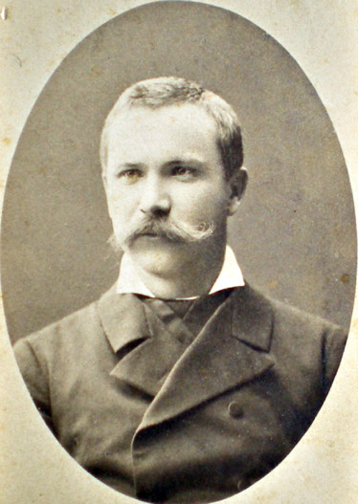
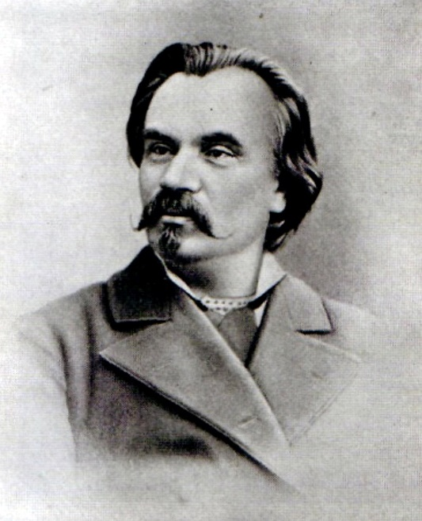
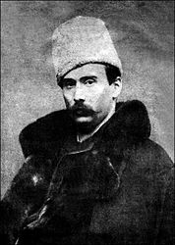
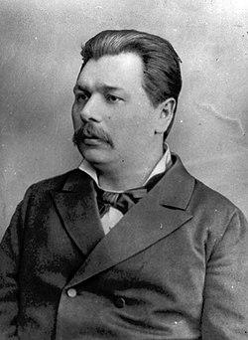
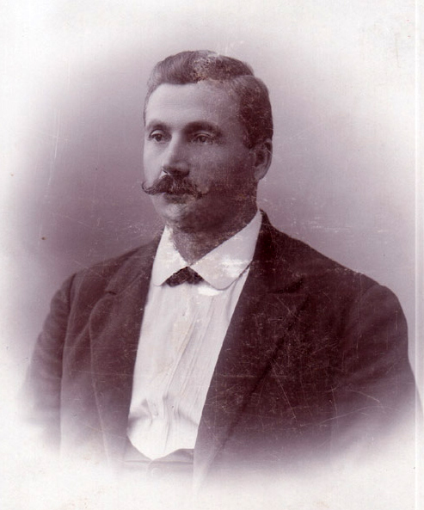
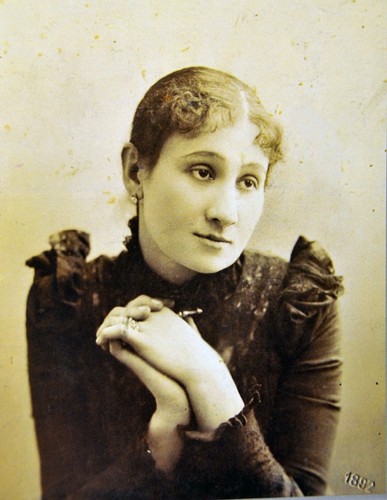
Корифеї:
І. Карпенко-Карий
М. Старицький
М. Садовський
М. Кропивницький
Його було відкрито 1882 року в м. Кропивницькому, і в цей рік український театр відокремився від польського та російського. Засновником театру був Марко Лукич Кропивницький, що володів усіма театральними професіями. Після нього найдіяльнішим був Микола Карпович Садовський, що боровся за українське слово та український театр за часів їх заборони.
П. Саксаганський
М. Заньковецька

Slide 5
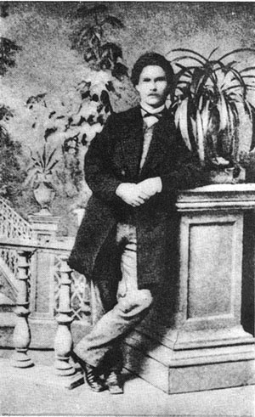
І. Карпенко-Карий
Іван Карпенко-Карий (справжнє прізвище Тобілевич) - український письменник, драматург, актор, ерудит, один з корифеїв українського побутового театру. псевдонім Карпенко-Карий поєднує в собі ім'я батька та улюбленого літературного персонажа Гната Карого — героя п'єси Т. Шевченка «Назар Стодоля» Народився в родині зубожілого дрібного шляхтича Карпа Адамовича Тобілевича гербу Трживдар, управителя поміщицького маєтку.

Slide 6
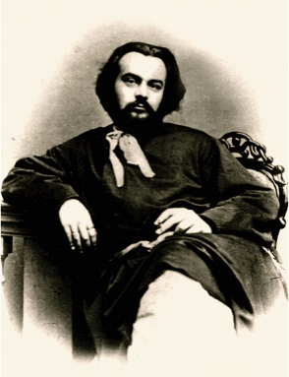
М. Старицький
Михайло Петрович Старицький — український письменник (поет, драматург, прозаїк), театральний і культурний діяч. Один з корифеїв українського побутового театру. Михайло Старицький народився 2 листопада 1839 р. в селі Кліщинці Золотоніського повіту Полтавської губернії Походив зі шляхетського роду. Батько, Петро Іванович, відставний ротмістр, помер, коли хлопцеві було вісім років. 1852 р. померла і мати — Анастасія Захарівна. Вона походила з родини Лисенків. Залишившись сиротою, Михайло виховувався у родині свого двоюрідного дядька — Віталія Романовича Лисенка, батька композитора Миколи Лисенка.

Slide 7
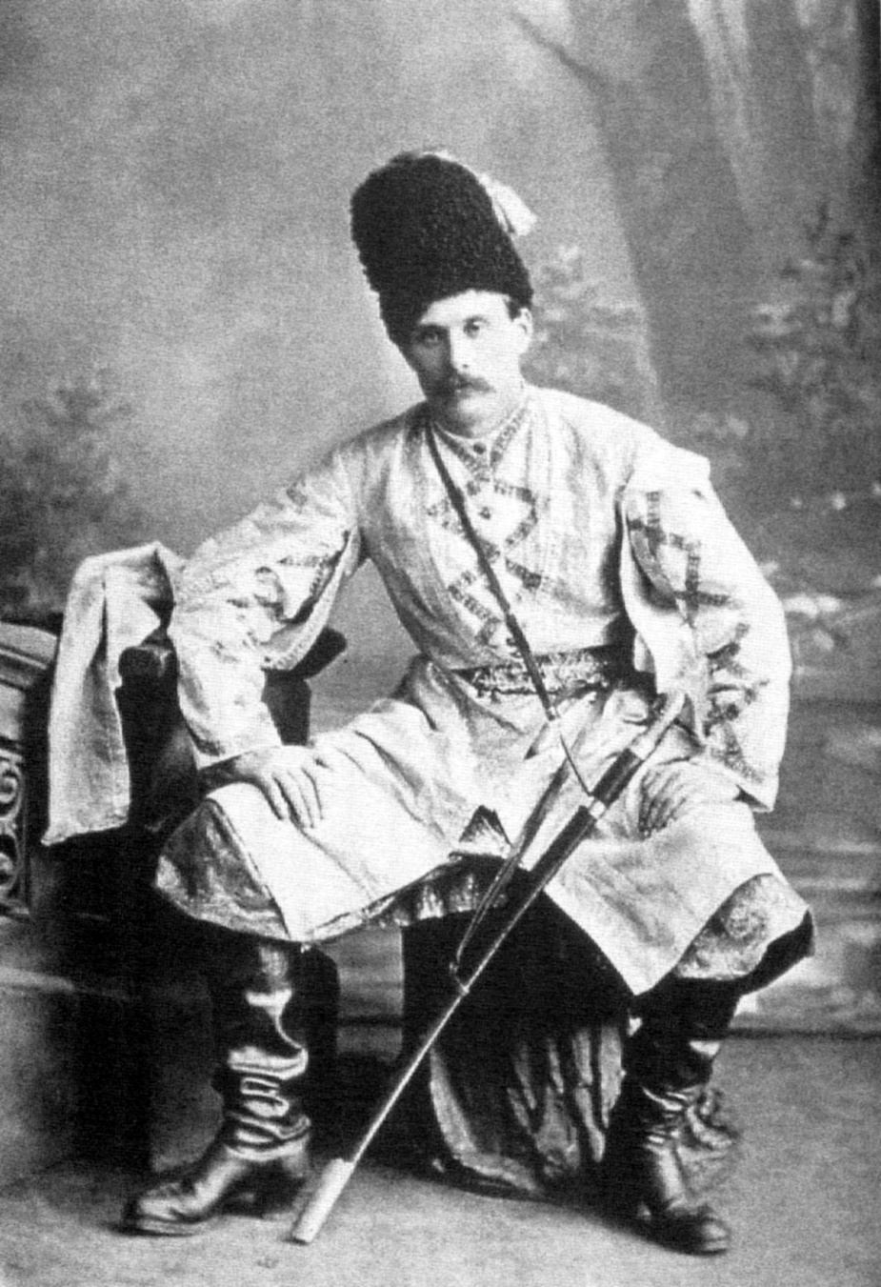
М. Садовський
Микола Карпович Садовський (справжнє прізвище Тобілевич) — український актор, режисер і громадський діяч. Корифей українського побутового театру. Брат Івана Карпенка-Карого, Панаса Саксаганського й Марії Садовської-Барілотті. Микола Тобілевич народився 1 грудня 1856 року в селі Кам'яно-Костувате, тепер Братський район, Миколаївська область. Його батько Карпо Адамович Тобілевич викупив із кріпацтва його майбутню матір Садовську Євдокію Зіновіївну. Він навчався в Єлисаветградському реальному училищі, замолоду брав участь в аматорських гуртках. З початком Російсько-турецької війни 1877—1878 рр. прямо з училища іде на фронт добровольцем.

Slide 8
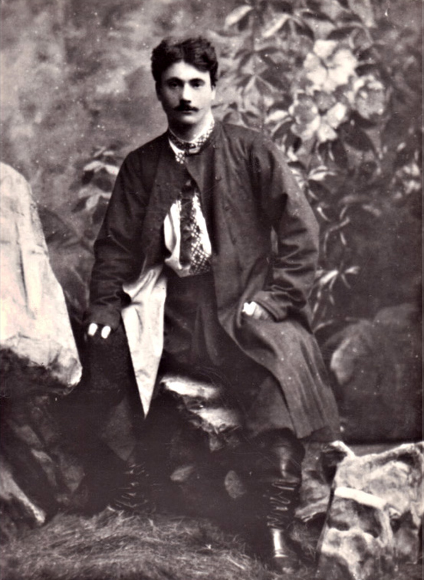
П. Саксаганський
Панас Карпович Саксаганський (справжнє прізвище Тобілевич) — визначний український актор, режисер, драматург і педагог школи Марка Кропивницького, один з корифеїв українського побутового театру. У своєму сценічному псевдоніму Саксаганський увічнив батьківщину матері Євдокії — вона походила з містечка Саксагань. Саксаганський був представником видатної театральної родини Тобілевичів. Його батько, дрібний херсонський землевласник Карпо Адамович Тобілевич, мав шістьох дітей. Четверо з них стали театральними діячами: Марія (Садовська-Барілотті), Іван Карпенко-Карий, Микола (Садовський) і наймолодший — Панас

Slide 9
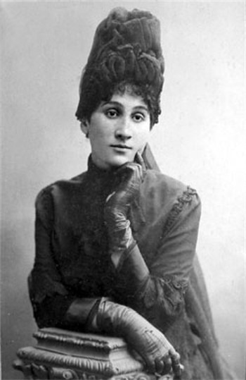
М. Заньковецька
Марія Костянтинівна Заньковецька (справжнє прізвище — Адасовська) українська акторка і театральна діячка, провідна зірка українського театру кінця ХІХ і початку ХХ століть. Народна артистка Української РСР. Народилася 4 серпня 1854 року в с. Заньки, нині Ніжинський район, Чернігівська область, Україна, була п'ятою дитиною у багатодітній родині збіднілого дворянина Костянтина Костянтиновича Адасовського та міщанки з Чернігова Марії Василівни Нефедової. З десяти років Марія почала навчання у приватному пансіоні Осовської в Чернігові. Батько Марії мав чудовий голос, соковитий баритон, а Марія — сильне меццо-сопрано. Удвох вони часто влаштовували для гостей свого дому у Заньках сімейні концерти. В сучасній українській традиції входить до переліку найвідоміших жінок давньої та сучасної України.

